Slide 1
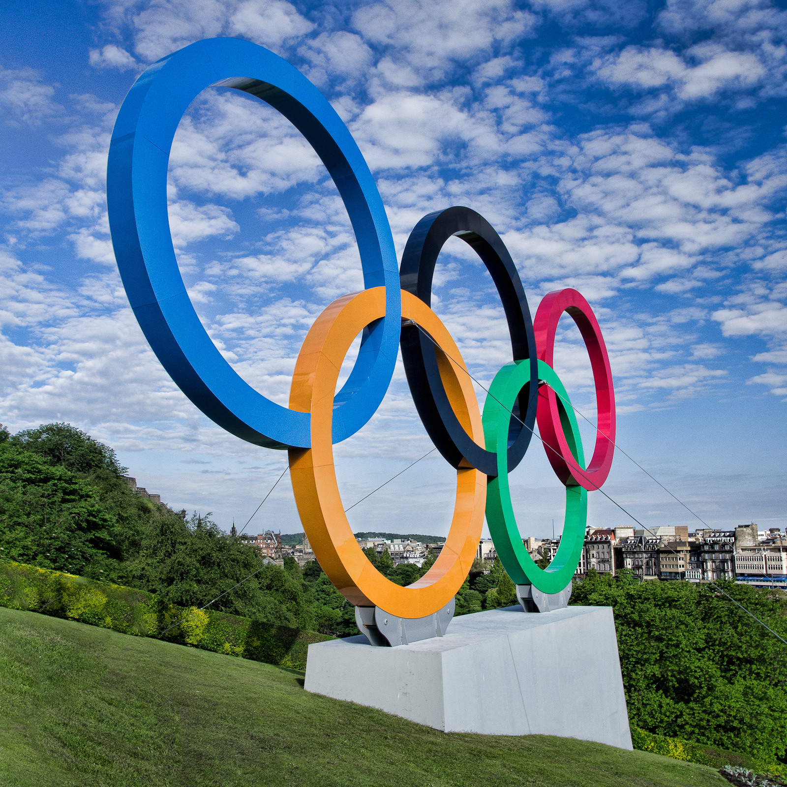
Олимпийские игры
Вчера. Сегодня. Завтра.

Slide 2
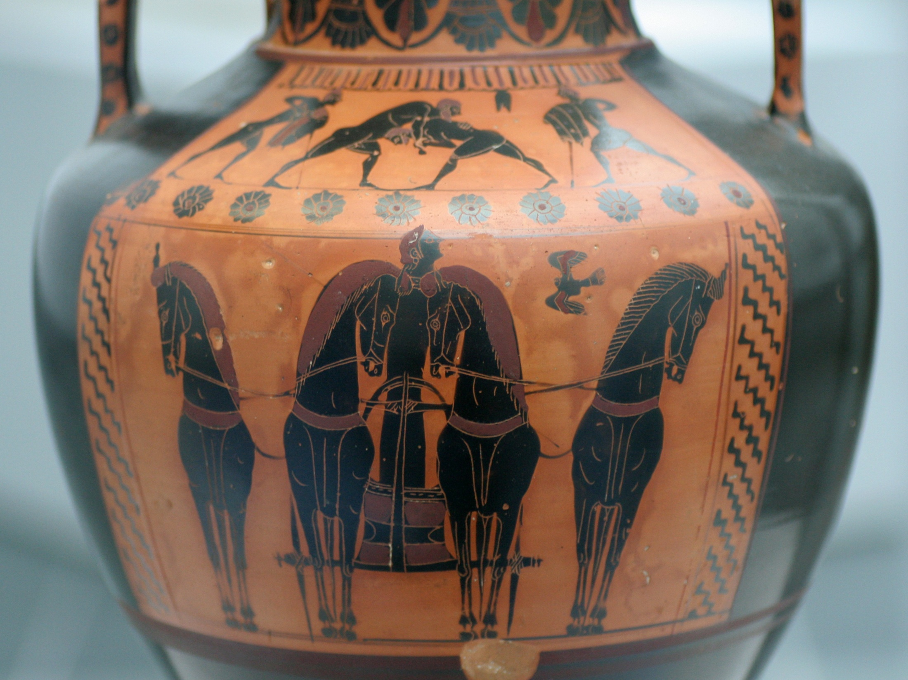
Античные Олимпийские игры
Олимпийские игры Древней Греции представляли собой религиозный и спортивный праздник, проводившийся в Олимпии. Сведения о происхождении игр утеряны, но сохранилось несколько легенд, описывающих это событие. Первое документально подтверждённое празднование относится к 776 до н. э., а их основание Гераклу, хотя известно, что игры проводились и раньше. На время проведения игр объявлялось священное перемирие, в это время нельзя было вести войну, хотя это неоднократно нарушалось. Олимпийские игры существенно потеряли своё значение с приходом римлян. После того, как христианство стало официальной религией, игры стали рассматриваться как проявление язычества и в 394 н. э. они были запрещены императором Феодосием I.

